Slide 1
《数字电子技术基础》（第五版）教学课件
清华大学
阎石 王红
联系地址：清华大学 自动化系
邮政编码：100084
电子信箱：wang_hong@tsinghua.edu.cn
联系电话：(010)62792973

Slide 2
第五章 触发器

Slide 3
5.1 概述
一、用于记忆1位二进制信号
1. 有两个能自行保持的状态
2. 根据输入信号可以置成0或1
二、分类
1. 按触发方式（电平，脉冲，边沿）
2. 按逻辑功能（RS, JK, D, T）

Slide 4
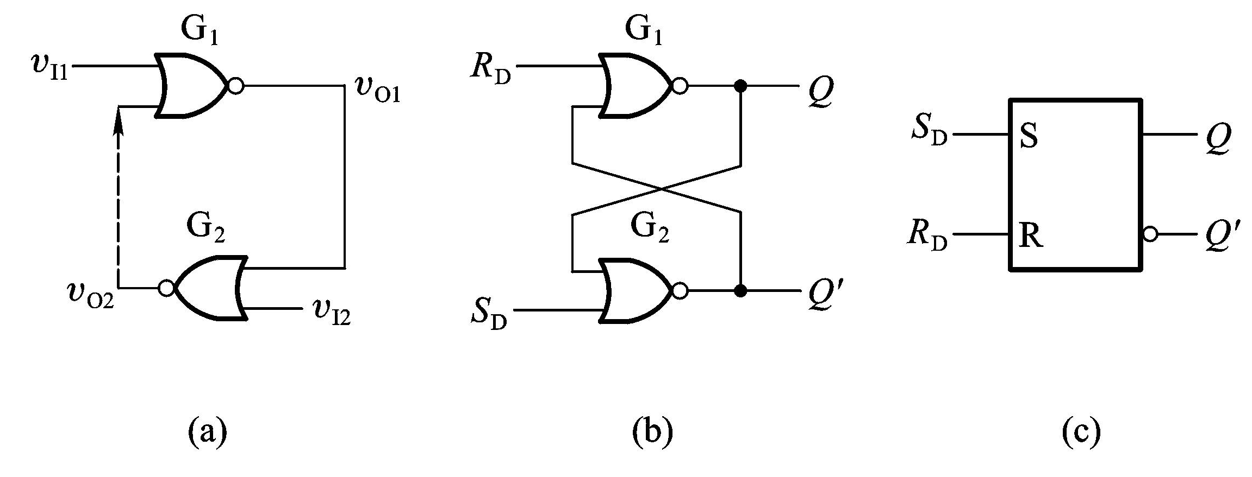
5.2 SR锁存器
一、电路结构与工作原理

Slide 5
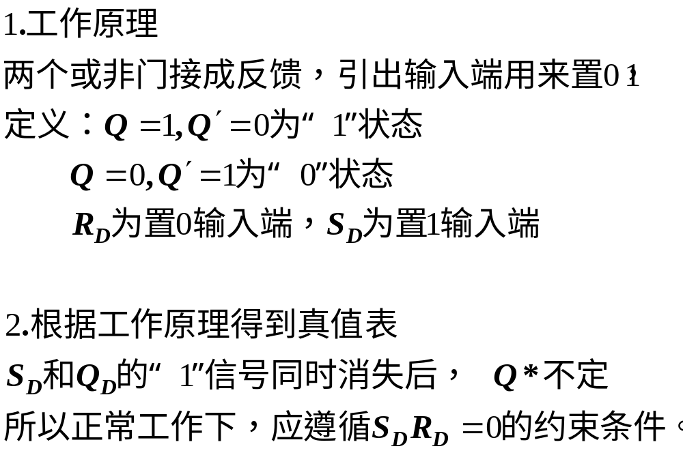

0 | 0 | 0 | 0
0 | 0 | 1 | 1
1 | 0 | 0 | 1
1 | 0 | 1 | 1
0 | 1 | 0 | 0
0 | 1 | 1 | 0
1 | 1 | 0 | 0^{①}
1 | 1 | 1 | 0^{①}
①

Slide 6
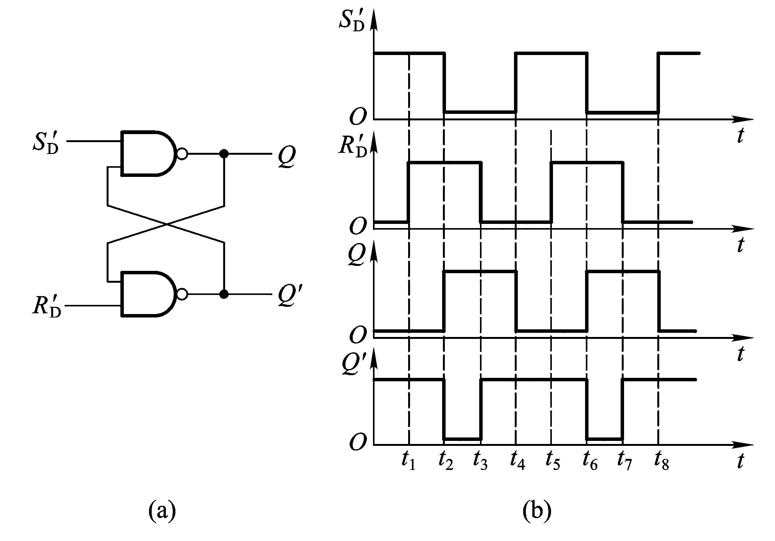
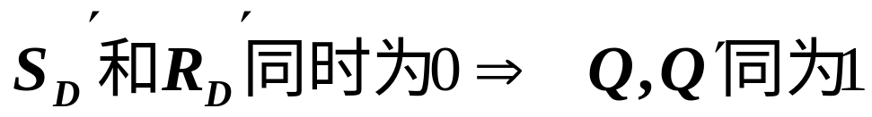
二、动作特点
在任何时刻，输入都能直接改变输出的状态。
例：

Slide 7

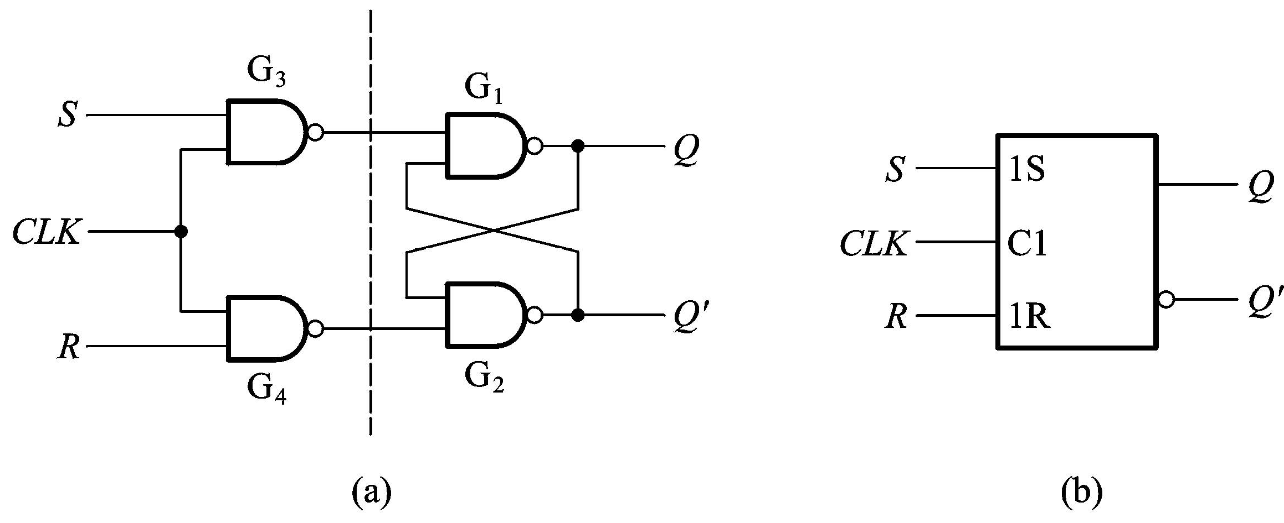
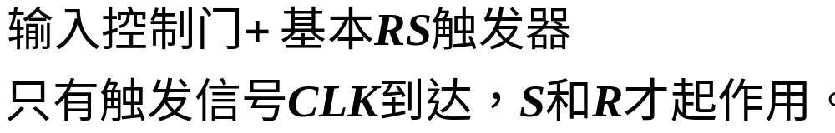
5.3 电平触发的触发器
一、电路结构与工作原理
0 | X | X | 0 | 0
0 | X | X | 1 | 1
1 | 0 | 0 | 0 | 0
1 | 0 | 0 | 1 | 1
1 | 1 | 0 | 0 | 1
1 | 1 | 0 | 1 | 1
1 | 0 | 1 | 0 | 0
1 | 0 | 1 | 1 | 0
1 | 1 | 1 | 0 | 1*
1 | 1 | 1 | 1 | 1*

Slide 8
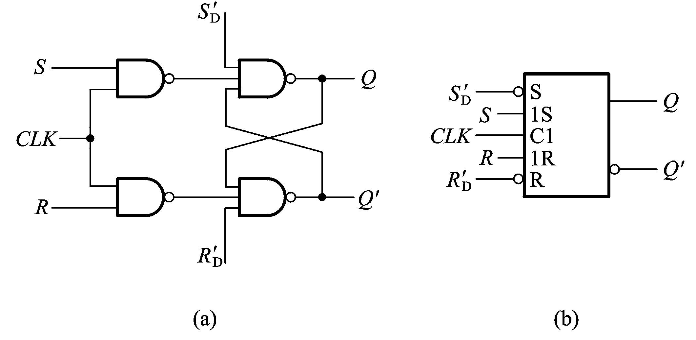

Slide 9
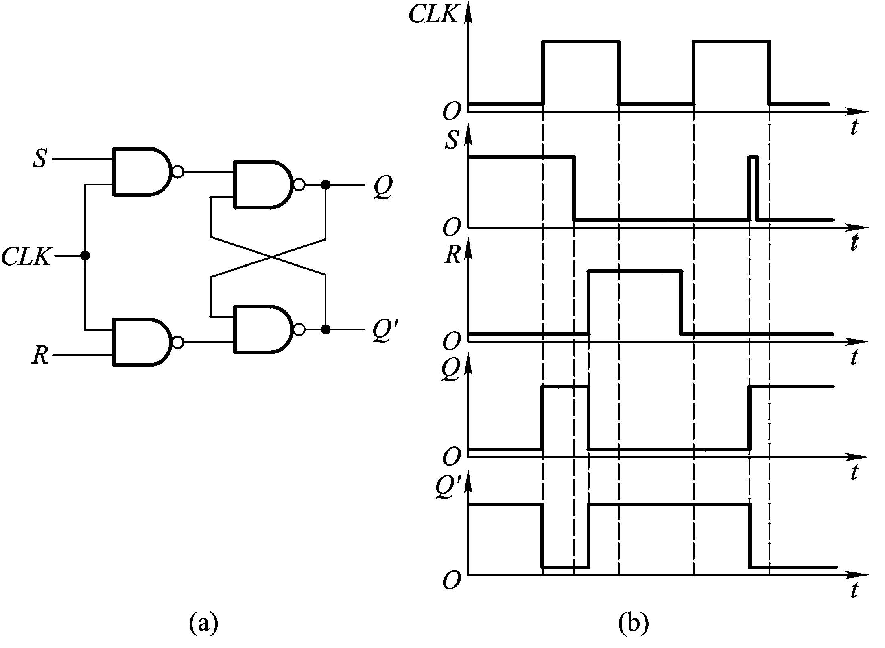
二、动作特点
在CLK=1的全部时间里，
S和R的变化都将引起输出状态的变化。

Slide 10

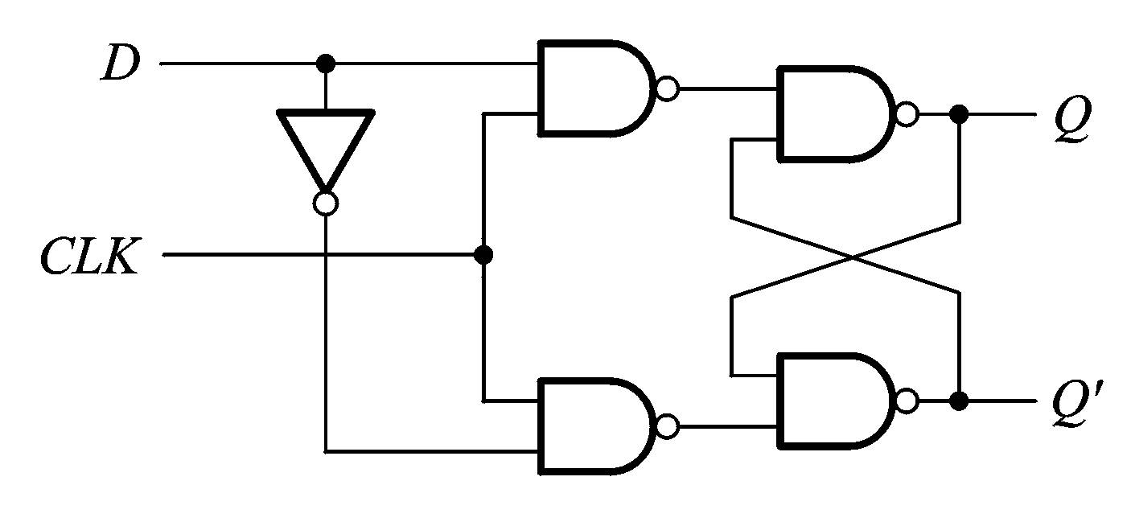
D触发器
0 | X | X | 0 | 0
0 | X | X | 1 | 1
1 | 0 | 0 | 0 | 0
1 | 0 | 0 | 1 | 1
1 | 1 | 0 | 0 | 1
1 | 1 | 0 | 1 | 1
1 | 0 | 1 | 0 | 0
1 | 0 | 1 | 1 | 0
1 | 1 | 1 | 0 | 1*
1 | 1 | 1 | 1 | 1*

Slide 11
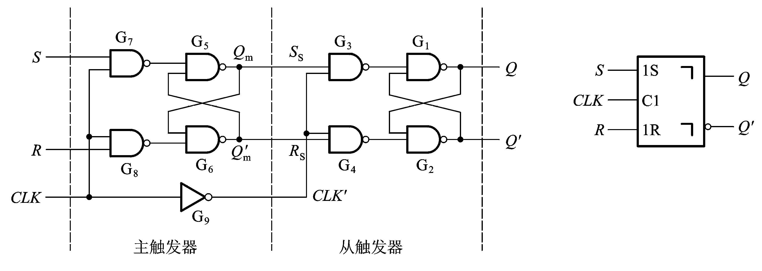
5.4 脉冲触发的触发器
提高可靠性，要求每个CLK周期输出状态只能改变1次
一、电路结构与工作原理

Slide 12


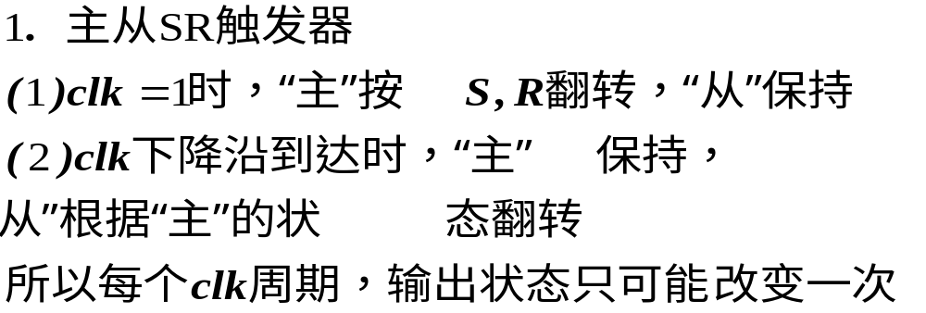
X | X | X | X
 | 0 | 0 | 0 | 0
 | 0 | 0 | 1 | 1
 | 1 | 0 | 0 | 1
 | 1 | 0 | 1 | 1
 | 0 | 1 | 0 | 0
 | 0 | 1 | 1 | 0
 | 1 | 1 | 0 | 1*
 | 1 | 1 | 1 | 1*

Slide 13
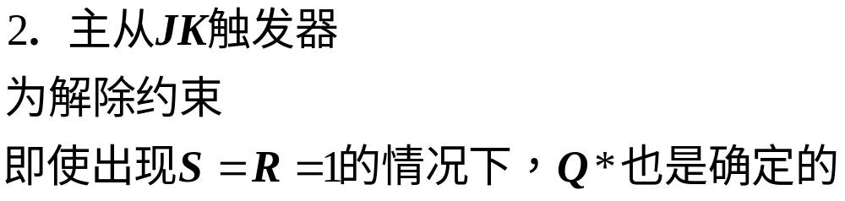
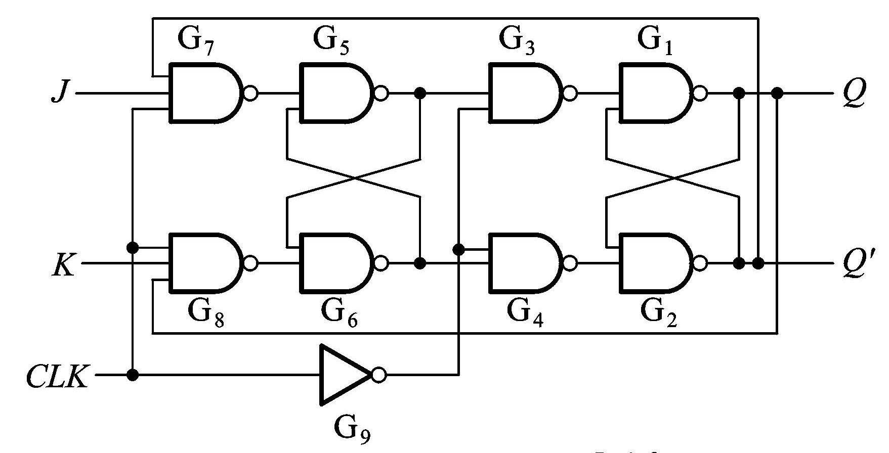
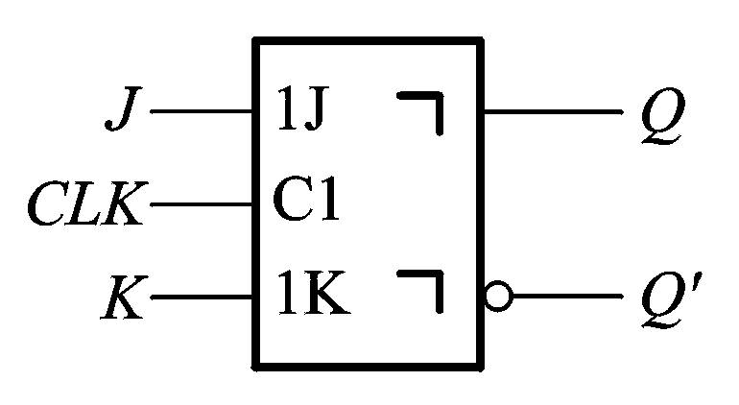
J
Q
Q
主
S
从
K
Q’
Q’
R
CLK

Slide 14
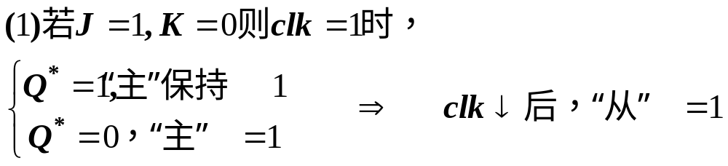
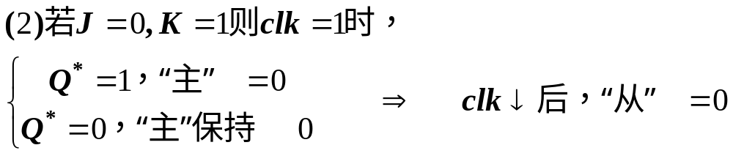
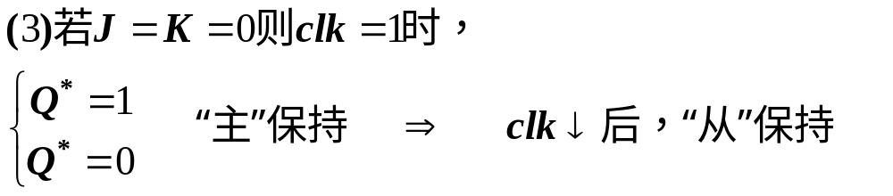
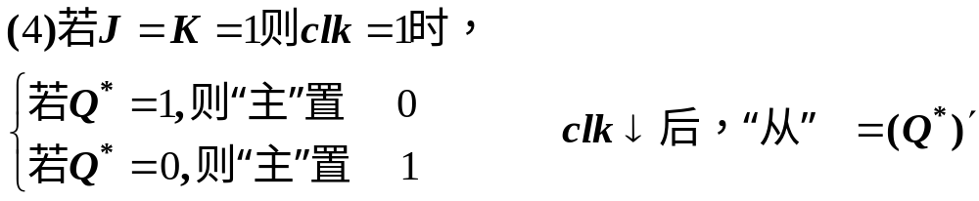
J
Q
Q
主
S
从
K
Q’
Q’
R
CLK

Slide 15



(5) 列出真值表
X | X | X | X
 | 0 | 0 | 0 | 0
 | 0 | 0 | 1 | 1
 | 1 | 0 | 0 | 1
 | 1 | 0 | 1 | 1
 | 0 | 1 | 0 | 0
 | 0 | 1 | 1 | 0
 | 1 | 1 | 0 | 1*
 | 1 | 1 | 1 | 1*
X | X | X | X
 | 0 | 0 | 0 | 0
 | 0 | 0 | 1 | 1
 | 1 | 0 | 0 | 1
 | 1 | 0 | 1 | 1
 | 0 | 1 | 0 | 0
 | 0 | 1 | 1 | 0
 | 1 | 1 | 0 | 1
 | 1 | 1 | 1 | 0
J
Q
Q
主
S
从
K
Q’
Q’
R
CLK

Slide 16
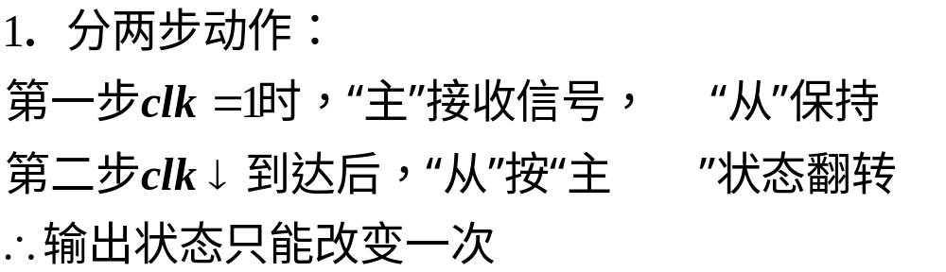
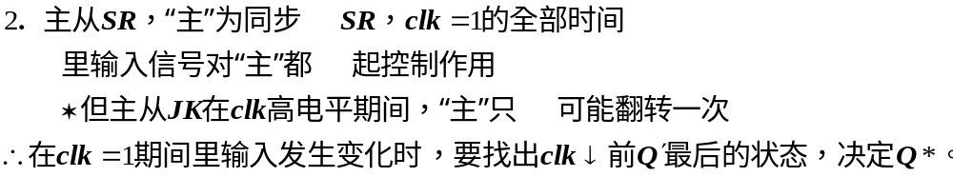
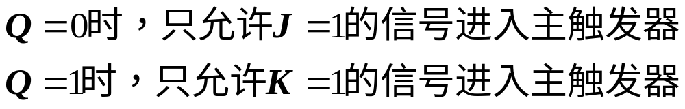
二、脉冲触发方式的动作特点
J
Q
Q
主
S
从
K
Q’
Q’
R
CLK

Slide 17
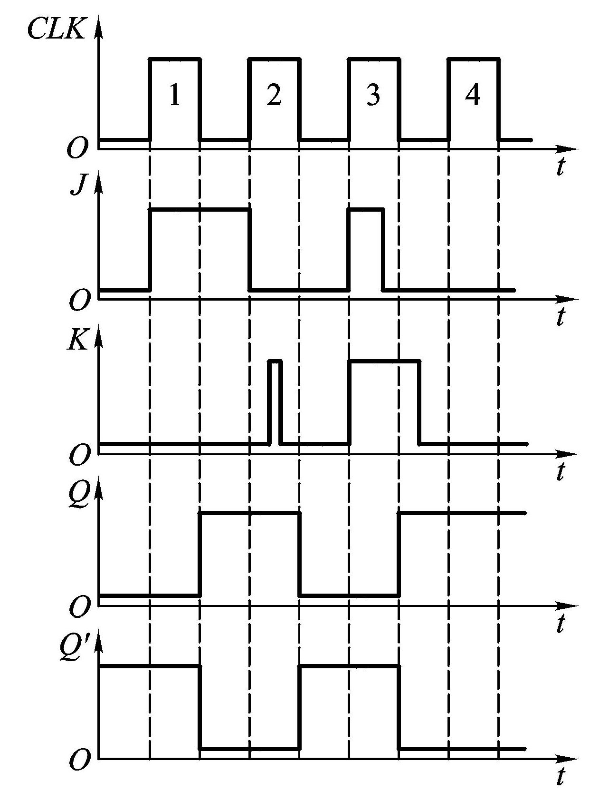

Slide 18
5.5 边沿触发的触发器
为了提高可靠性，增强抗干扰能力，
希望触发器的次态仅取决于CLK的下降沿（或上升沿）到来
时的输入信号状态，与在此前、后输入的状态没有关系。
用CMOS传输门的边沿触发器
维持阻塞触发器
用门电路tpd的边沿触发器
· · ·

Slide 19
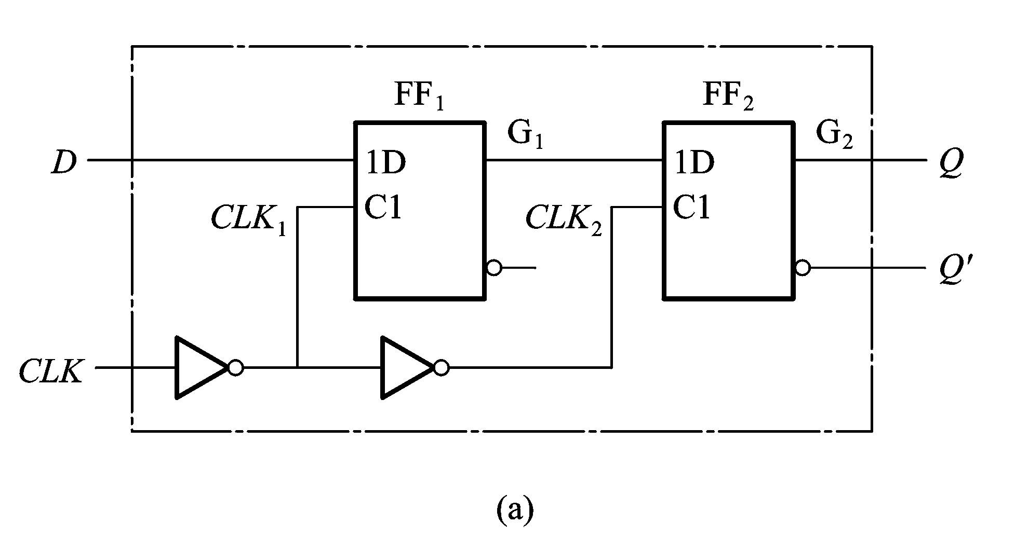
一、电路结构和工作原理
1、用两个电平触发D触发器组成的边沿触发器

Slide 20
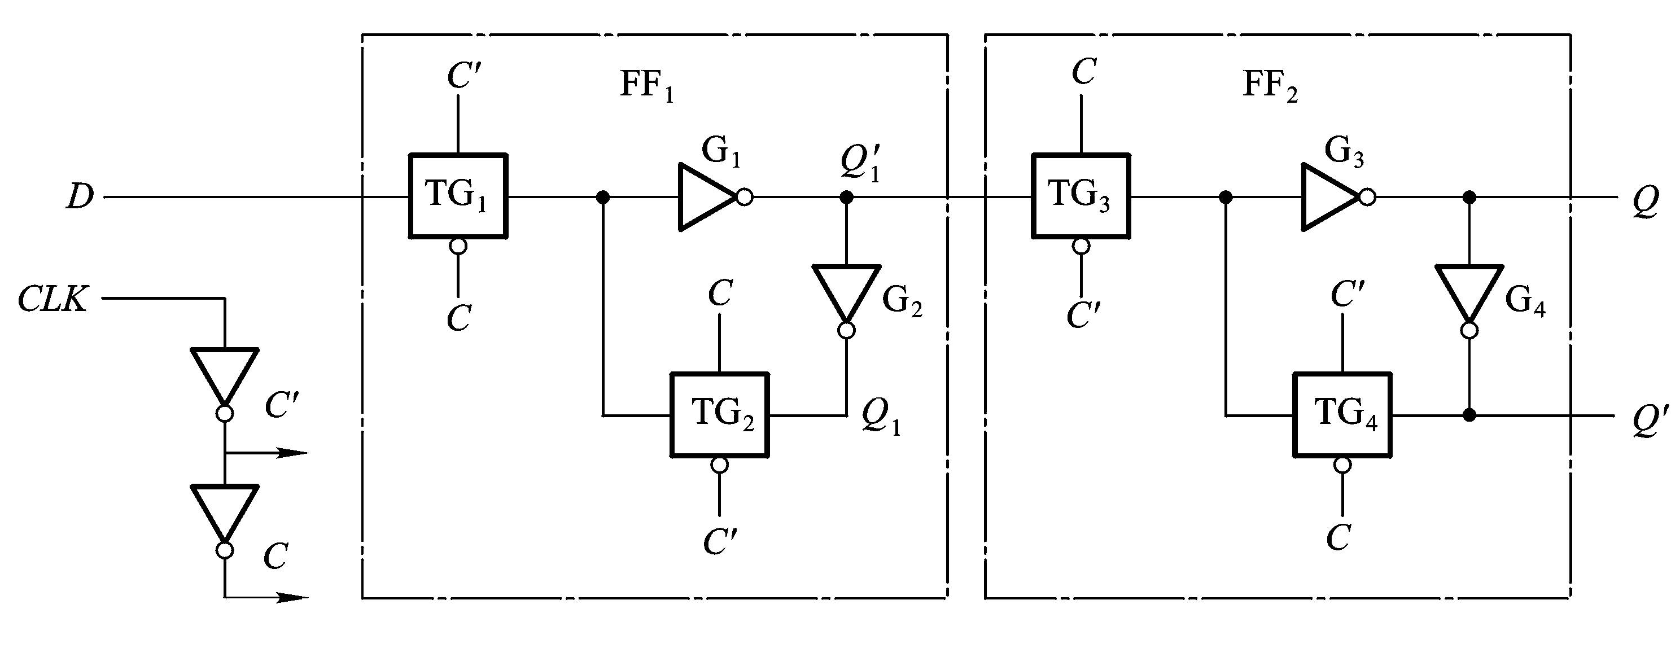



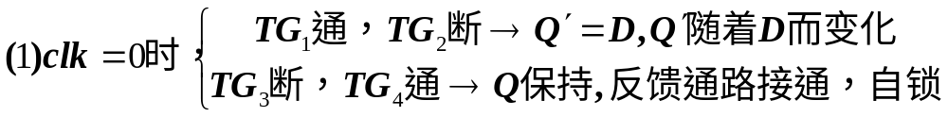
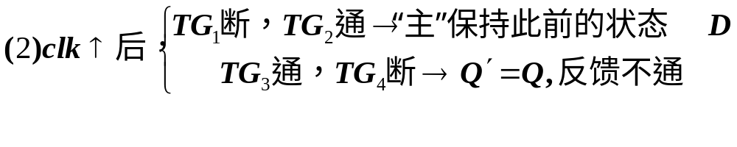
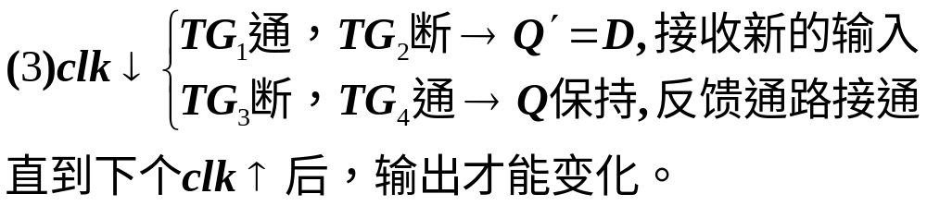
利用CMOS传输门的边沿触发器
X | X | X
 | 0 | X | 0
 | 1 | X | 1

Slide 21

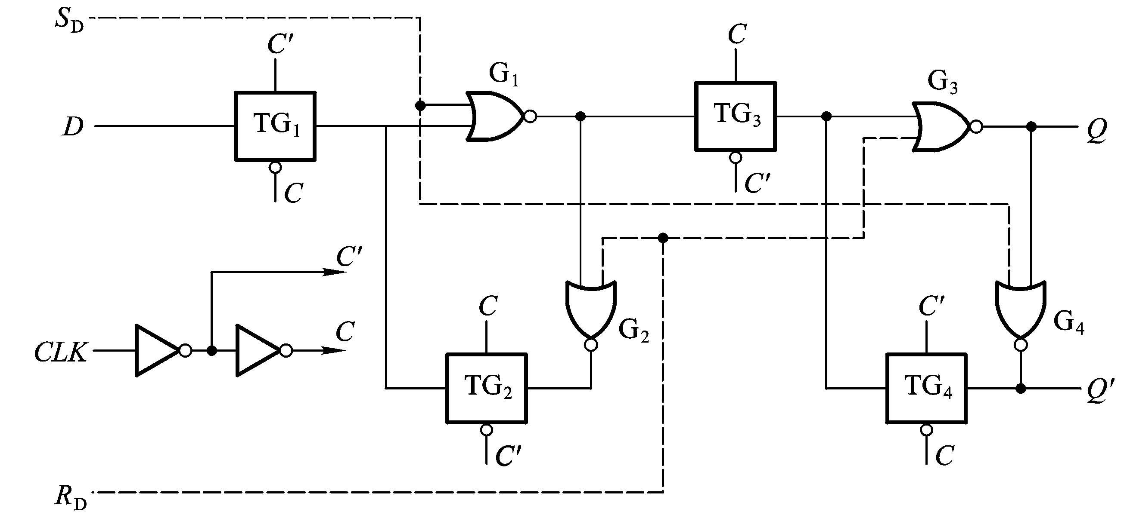
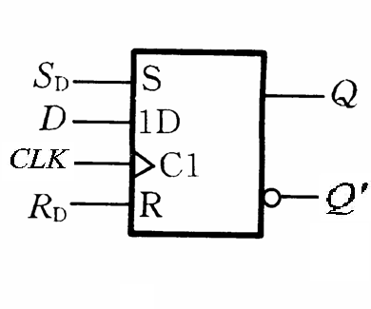
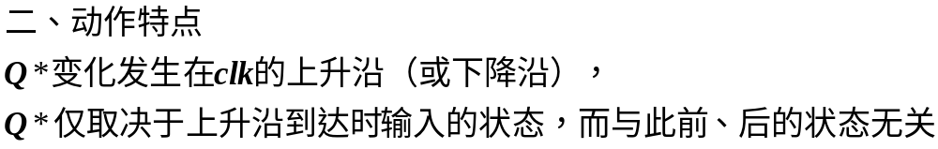

Slide 22

5.6 触发器的逻辑功能及其描述方法
5.6.1 触发器按逻辑功能的分类
时钟控制的触发器中
由于输入方式不同（单端，双端输入）、次态（ ）随输入变化的规则不同

Slide 23
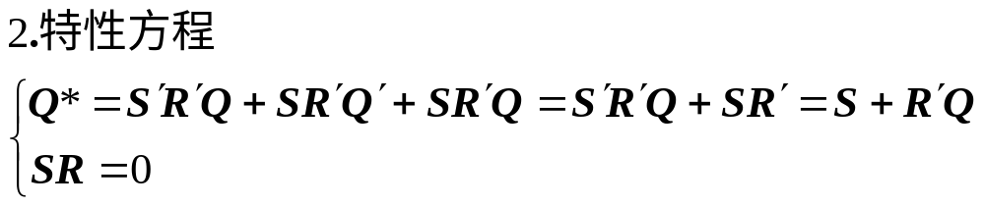

一、SR触发器
1. 定义，凡在时钟信号作用下，具有如下功能的触发器称为SR触发器
0 | 0 | 0 | 0
0 | 0 | 1 | 1
1 | 0 | 0 | 1
1 | 0 | 1 | 1
0 | 1 | 0 | 0
0 | 1 | 1 | 0
1 | 1 | 0 | 1*
1 | 1 | 1 | 1*

Slide 24
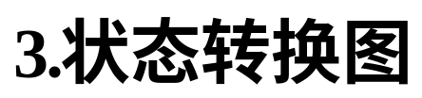
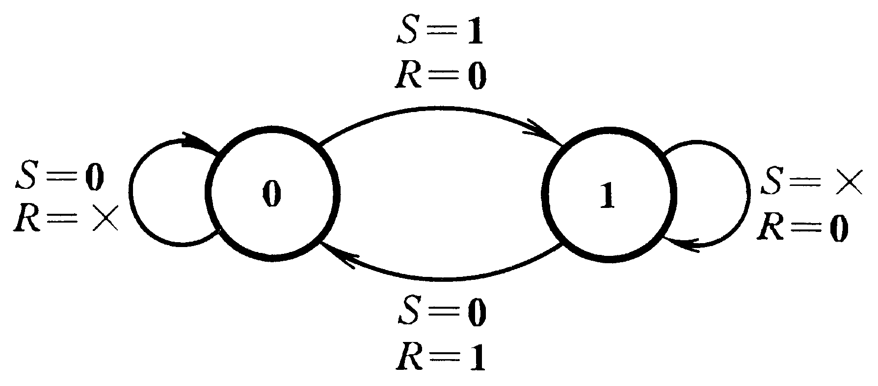
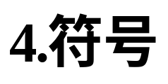
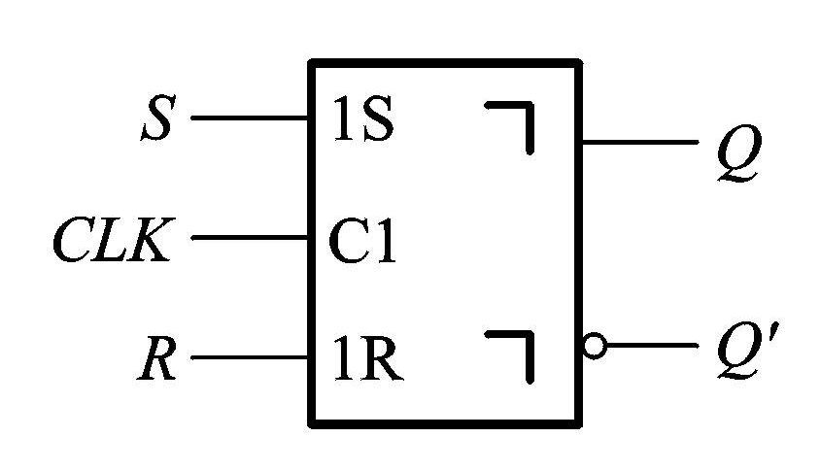

Slide 25
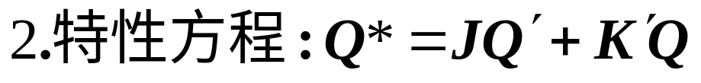


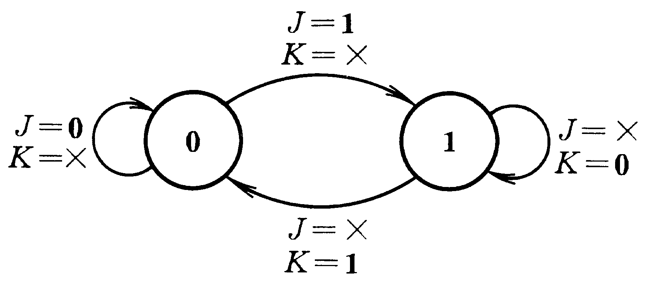

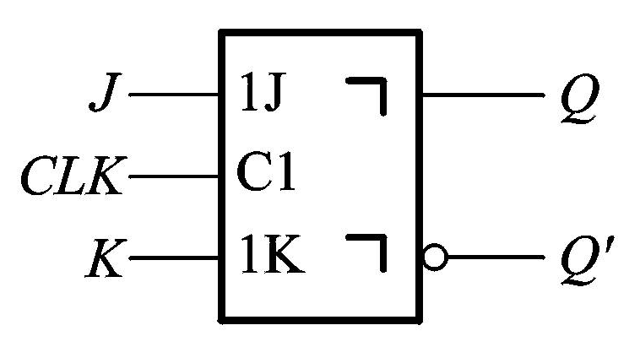
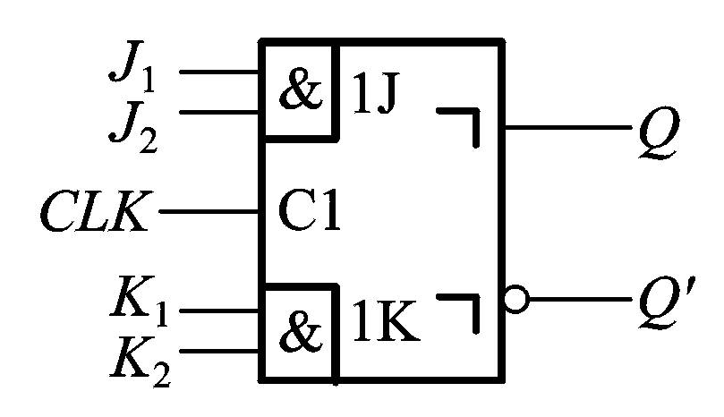
二、JK触发器
1.定义
0 | 0 | 0 | 0
0 | 0 | 1 | 1
1 | 0 | 0 | 1
1 | 0 | 1 | 1
0 | 1 | 0 | 0
0 | 1 | 1 | 0
1 | 1 | 0 | 1
1 | 1 | 1 | 0

Slide 26

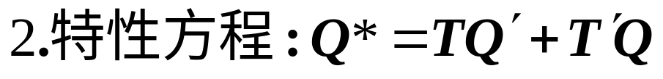
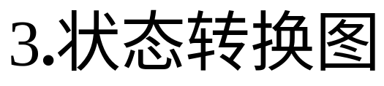
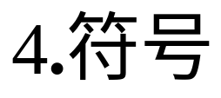
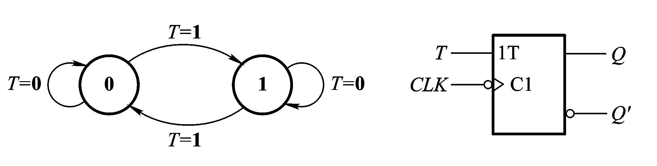
三、T触发器
1. 定义：凡在时钟信号作用下，具有如下功能的触发器
0 | 0 | 0
0 | 1 | 0
1 | 0 | 1
1 | 1 | 0

Slide 27

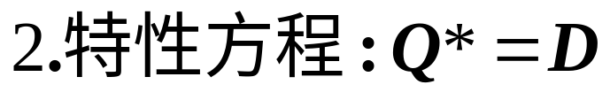
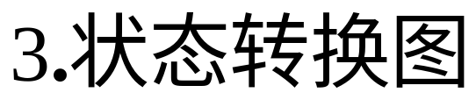
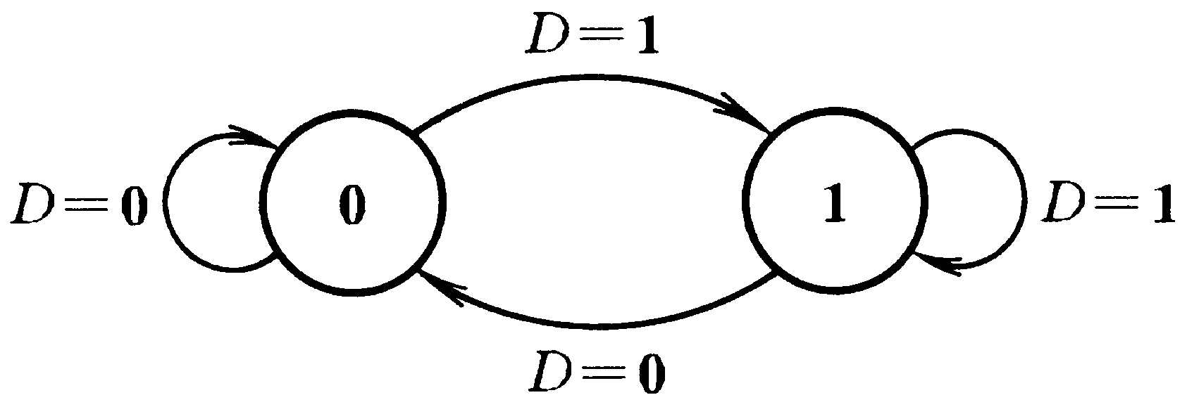


四、D触发器
1. 定义：凡在时钟信号作用下，具有如下功能的触发器
0 | 0 | 0
0 | 1 | 0
1 | 0 | 1
1 | 1 | 1
。。。。

Slide 28


逻辑功能：
是 与输入及 在CLK作用后稳态之间的关系
（RS, JK, D, T）
电路结构形式：
具有不同的动作特点（转换状态的动态过程）
（同步，主从，边沿）

Slide 29
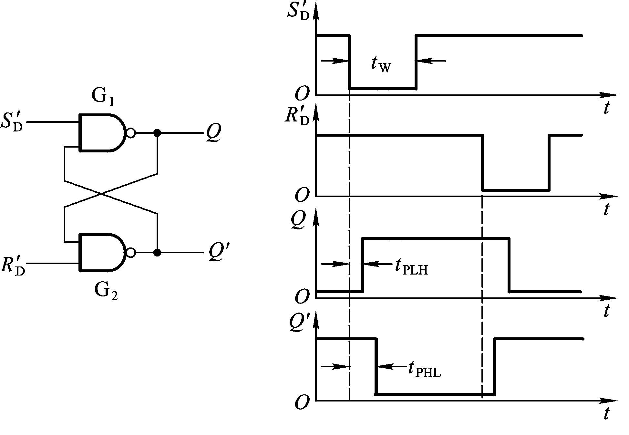

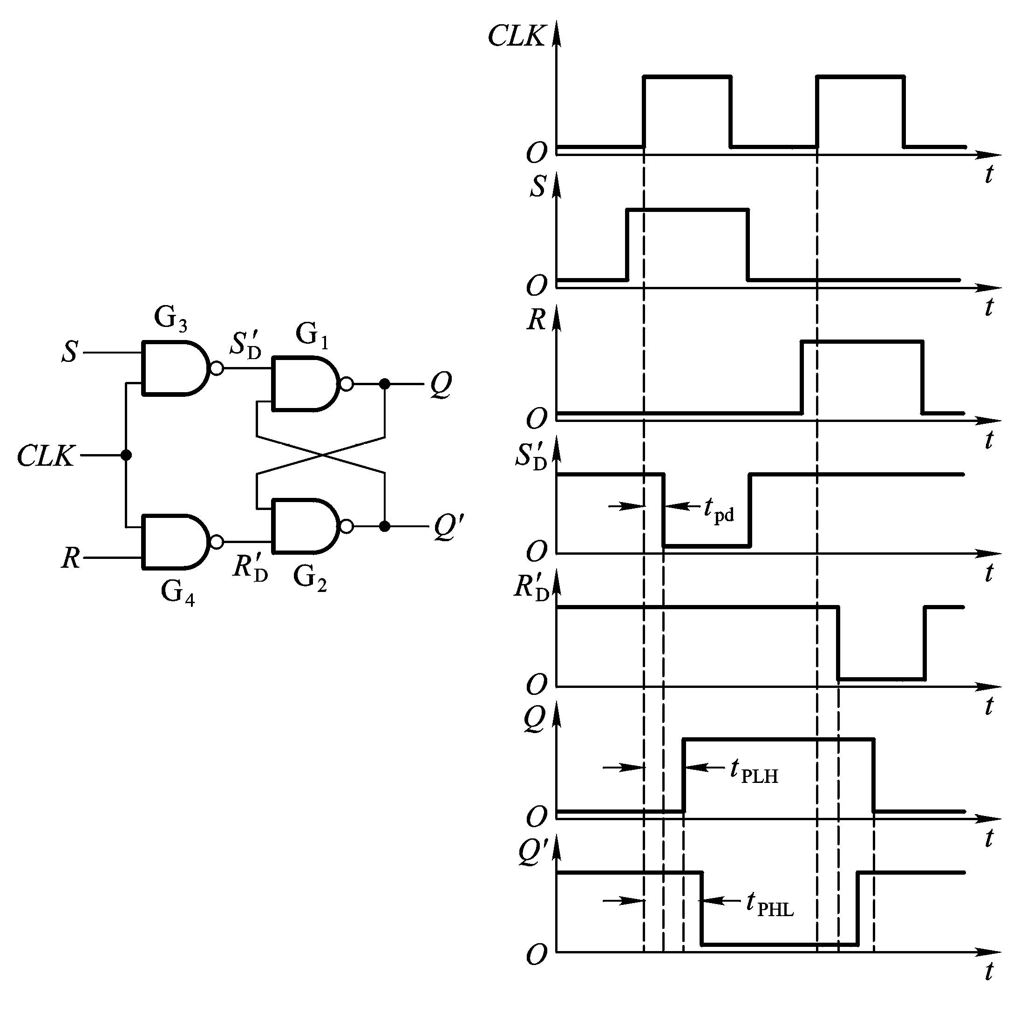


5.7 触发器的动态特性
一、输入信号宽度
二、传输延迟时间

Slide 30

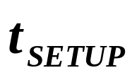
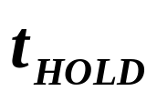

一、建立时间
二、保持时间
三、传输延迟时间
四、最高时钟频率

